Slide 1
VPN 2차인증(OTP) 메뉴얼
구글OTP 등록 방법
구글OTP 이용 방법 : 일반사용자, 보안프로그램 미설치 사용자
2022.04

Slide 2
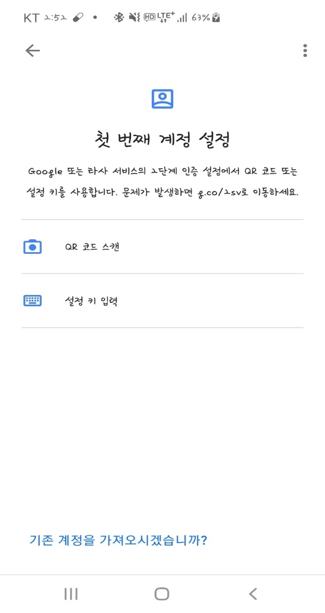
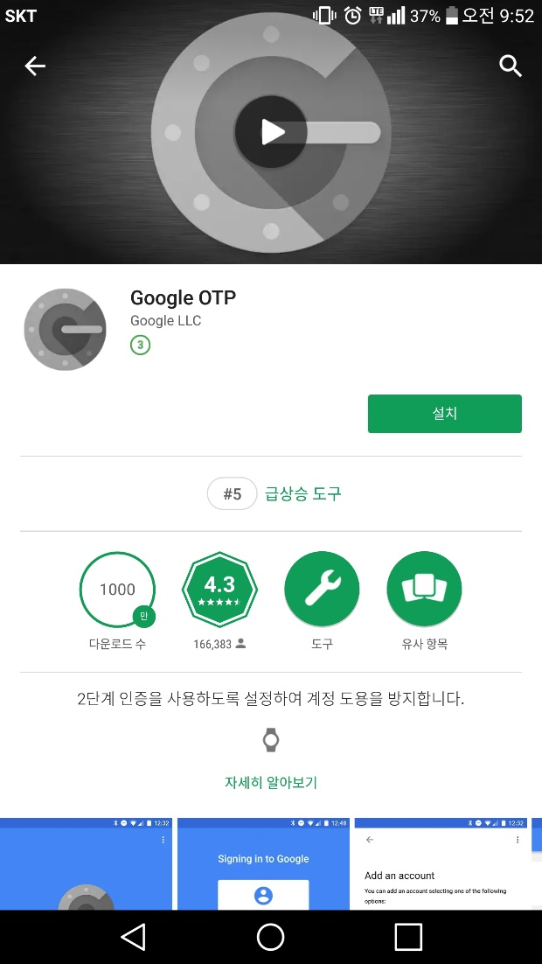
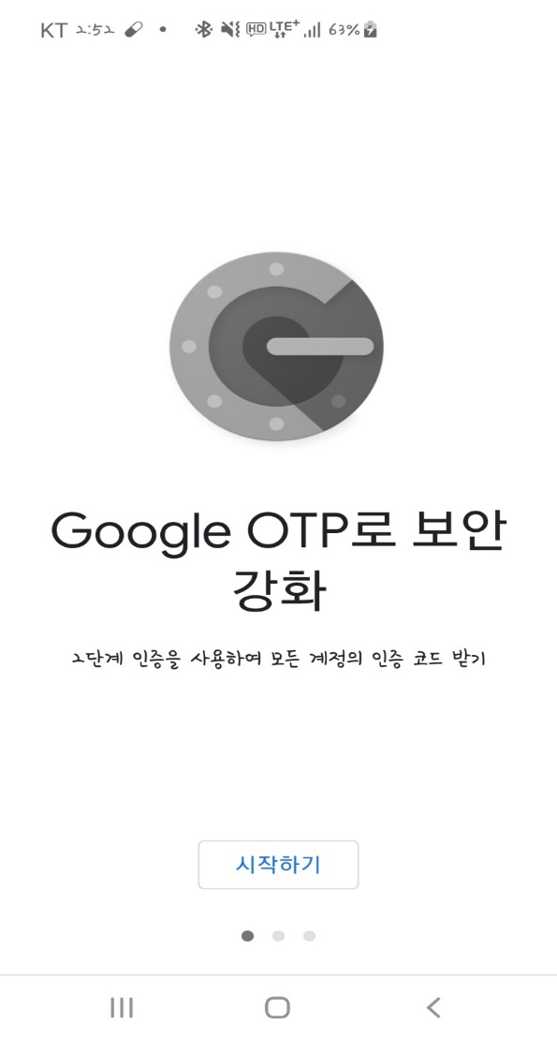
1.
구글OTP 등록 방법
개인 스마트폰의 ‘Google Play 스토어’ 에서 ‘Google OTP’ 검색 후 설치
2. ‘OTP’ 실행 후 ‘시작하기’ 터치
※ 개인 스마트폰 시간 설정이 자동으로 설정 되어있는지 확인
3. ‘QR 코드 스캔’ 터치

Slide 3
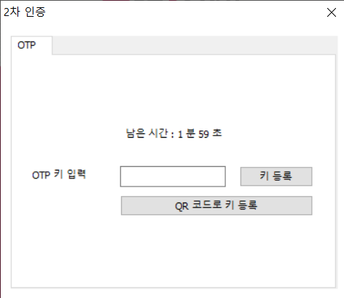
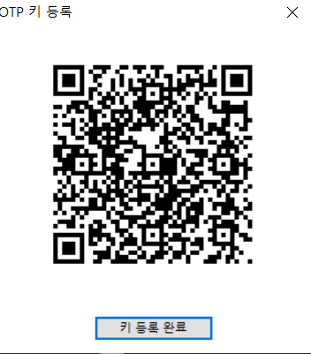
2.
구글OTP 등록 방법
1. 아이디 패스워드 입력 후 로그인 클릭
2. 로그인 클릭 후 아래와 같이 2차 인증 팝업 생성
QR코드로 키등록 클릭
※ 해당 부분은 계정별 최초 OTP 인증시에만 진행 됨.
3. 팝업으로 뜬 QR코드에 스마트폰에서 OTP
APP을 통한 ‘QR 코드 스캔’
※ 해당 부분은 계정별 최초 OTP 인증시에만 진행 됨.

Slide 4
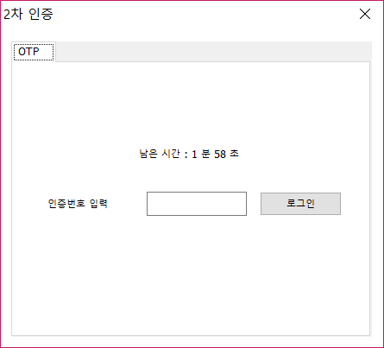
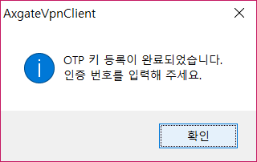
3.
구글OTP 등록 방법
4. QR 코드 스캔 후 스마트폰에 아래 화면 처럼
계정 생성이 완료 되었는지 확인 후 키 등록
완료 버튼 클릭
해당 부분은 계정별 최초 OTP 인증시에만 진행 됨.
5. 키 등록 완료 버튼 클릭 후 팝업 생성 확인 클릭
해당 부분은 계정별 최초 OTP 인증시에만 진행 됨.
6. 아래와 같은 팝업 다시 생성.
스마트폰에서 생성 된 계정에 파란색 글씨로 되어있는
6자리를 인증번호 입력 후 로그인 버튼 클릭
2
1

Slide 5
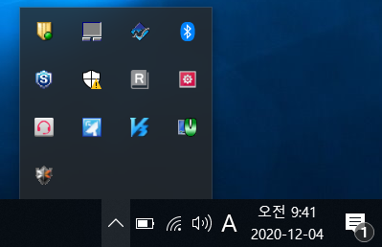
4.
구글OTP 등록 방법
7. 로그인 클릭 후 VPN 화면이 사라짐
PC 오른쪽 하단 ^ 버튼을 눌러
VPN 프로그램 확인 or 바탕화면에
VPN 클라이언트를 더블 클릭하여 VPN 접속 상태 확인
8. 접속 완료

Slide 6
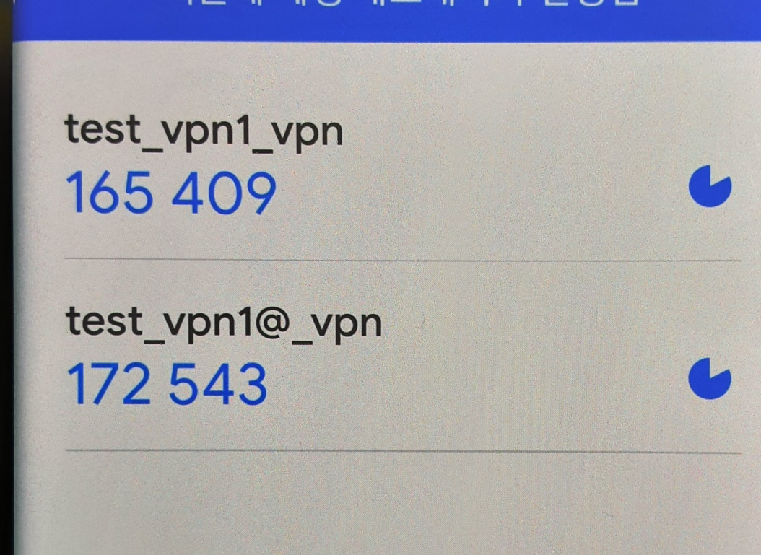
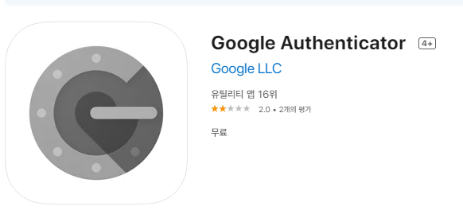
1.
구글OTP 이용 방법 : 일반사용자, 보안프로그램 미설치 사용자
1. 스마트폰에 설치 된 OTP 접속
2. 접속 후 아래 화면 처럼 2개 계정 확인
접속 시 용도에 맞는 OTP 사용
※ 예외 VPN 계정은 본 계정 뒤에 @가 사용 - 보안프로그램 미설치 사용자용 OTP
일반 사용자용 OTP
표준 VPN OTP
예외 VPN OTP
보안프로그램 미설치 사용자용 OTP

